Slide 1
Proteinbiosynthese
Genetik

Slide 2
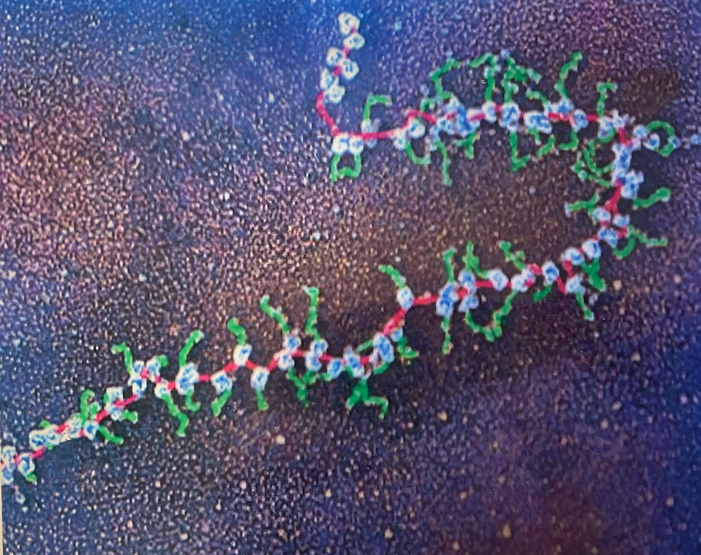
Proteinbiosythese – Und was ist das?

Slide 3
Die Grundlagen der Proteinfaltung (Max-Planck)
https://www.google.com/url?sa=t&rct=j&q=&esrc=s&source=video&cd=&cad=rja&uact=8&ved=2ahUKEwj13oLCyur6AhVnW_EDHaRRB8wQtwJ6BAgFEAI&url=https%3A%2F%2Fwww.mpg.de%2F7557013%2Fproteinfaltung&usg=AOvVaw1d6V3rWX8hm2gSfuw_oAqP

Slide 4
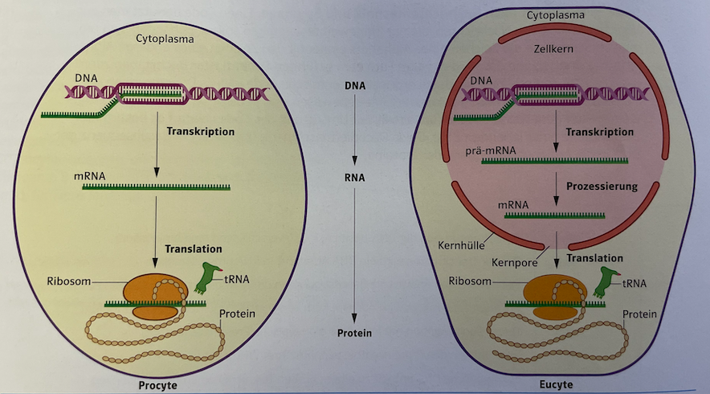
Genexpression – ein Zusammenspiel von Transkription und Translation

Slide 5
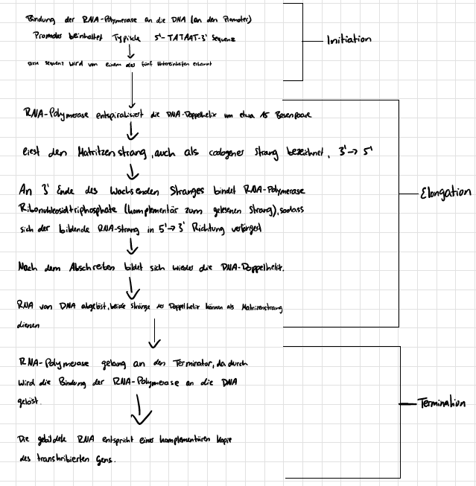
SB S. 85, Nr.1
Eure Flussdiagramme zur Transkription

Slide 6
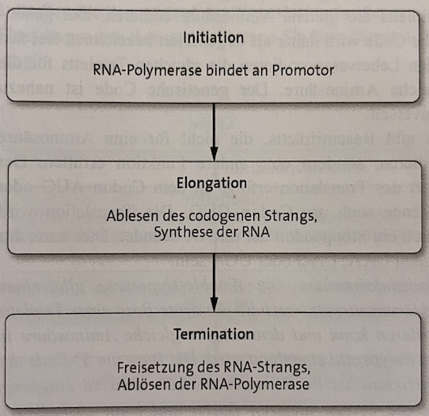
Transkription – ein Flussdiagramm

Slide 7
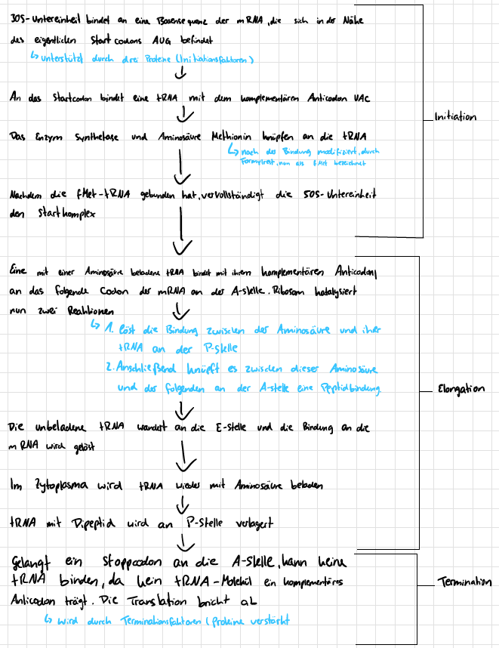
SB S. 90, Nr. 3
Eure Flussdiagramm zur Translation

Slide 8
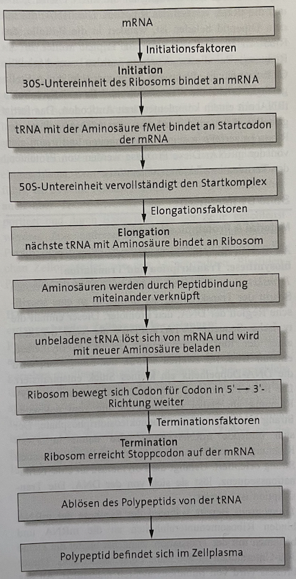
Translation – ein Flussdiagramm

Slide 9
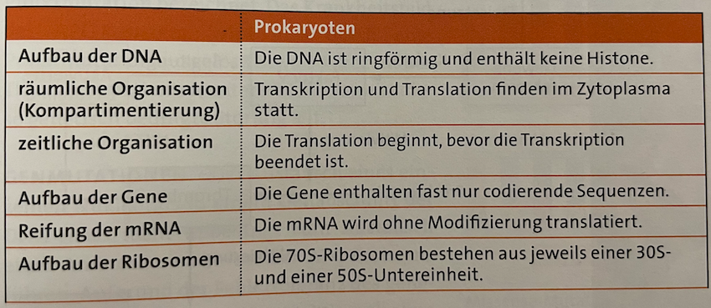
PBS – Prokaryoten vs. Eukaryoten
Eukaryoten
DNA ist linear; DNA als Chromosomen um Histone gewickelt
TK + Reifung im Zellkern; TL im Cytoplasma
TL erst nach Ende der TK
Gene enthalten codierende (Exons) und nicht codierende (Introns) Sequenzen
Modifizierungen der Prä-mRNA notwendig
80S- Ribosomen bestehend aus 40S-UE und 60S-UE

Slide 10
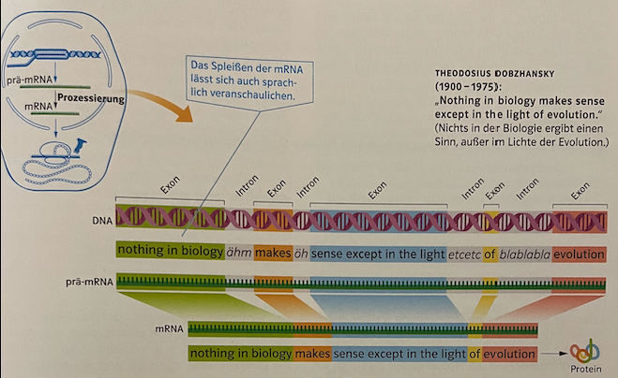
Prozessierung der mRNA – Das Spleißen

Slide 11
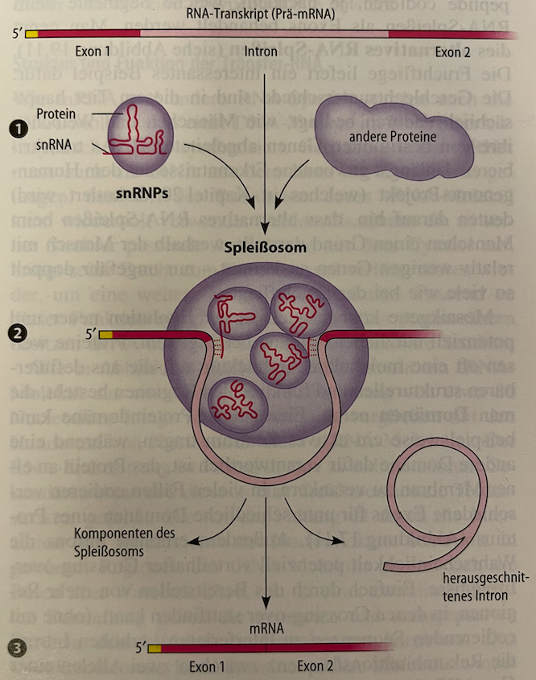
Das Spleißosom

Slide 12
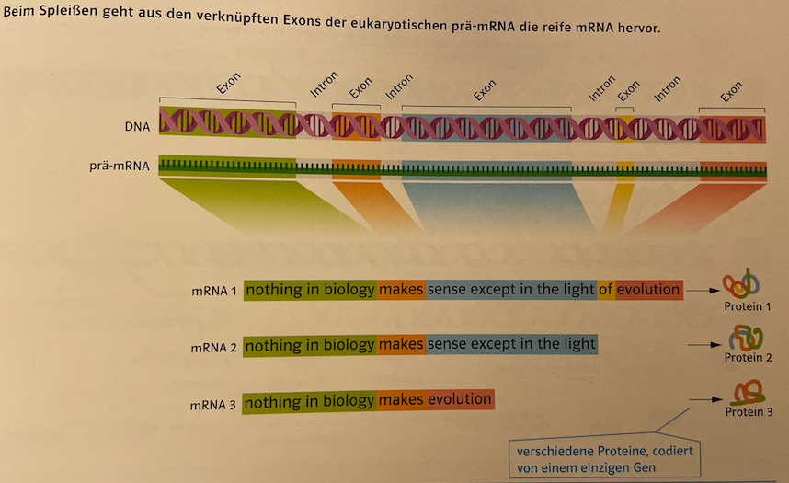
Das alternative Spleißen

Slide 13
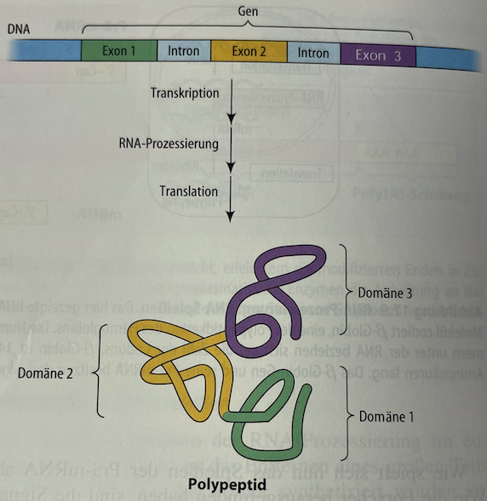
Exons und Proteindomänen

Slide 14

Teste Dich selbst ☺

Slide 15
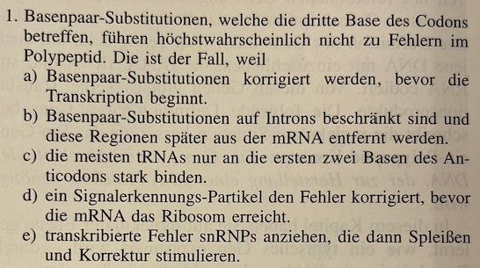

Campbell-Quiz zur Selbstüberprüfung
$$√$$

Slide 16
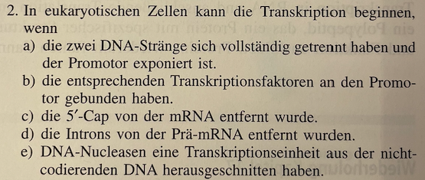

$$√$$

Slide 17
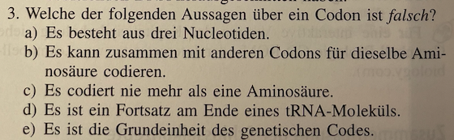

$$√$$

Slide 18
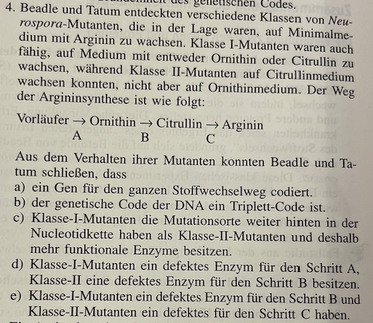

$$√$$

Slide 19
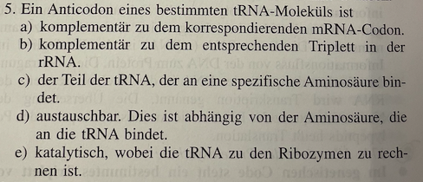

$$√$$

Slide 20
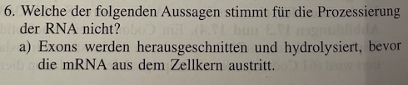
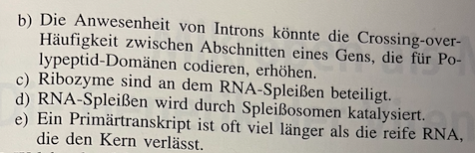

$$√$$

Slide 21
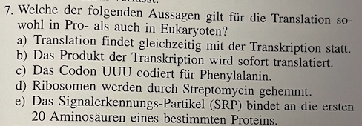

$$√$$

Slide 22
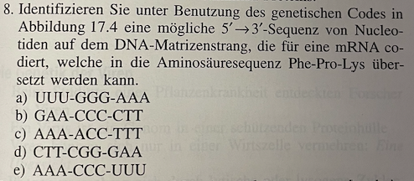
$$√$$

Slide 23
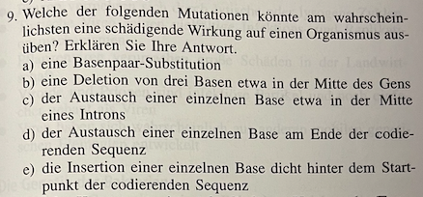
$$√$$

Slide 24
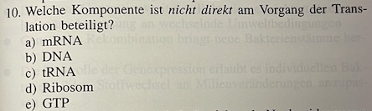

$$√$$

Slide 25
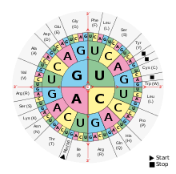
11. Code Sonne
Übersetze die folgende Code-Sequenz eines mRNA-Moleküls in die entsprechende Aminosäure-Sequenz:
‘5 – C C A U U U A C G – 3‘

Slide 26
12.
Wie erkennt die RNA-Polymerase, wo der Start der Transkription eines Gens ist?

Slide 27
13.
Welche Funktion haben die Ribosomen bei der Polypeptidsynthese?

Slide 28
14.
Was würde eintreten, falls eine Mutation ein Startcodon in ein anderes Codon umwandeln würde?

Slide 29
15.
Was sind die drei wichtigsten Schritte, durch welche ein Polypeptid wächst, wenn die Polypeptidsynthese beginnt?

Slide 30
16.
Was passiert, wenn ein Nucleotidpaar aus der Mitte der codierenden Sequenz eines Gens verloren geht?

